Slide 1
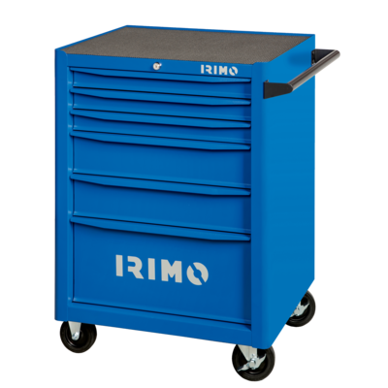
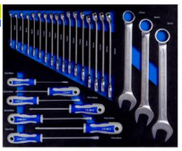
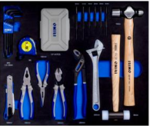
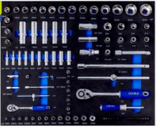
9066K6FF100
Тележка с 6 ящиками
70 000 РУБ
1
Комбинированные ключи 6-19,21,22,24,27,30,32 мм
Отвертка шлиц: 0,8X4X100, 1X5,5X125, 1,2X6,5X150, 1,6X8X175
Отвертка Phillips Ph-1X100, Ph-2X125, Ph-3X150
Шестигран.оксидир.,метрич.размеры ,1,5
Шестигран.оксидир., 2 мм 5/64"
Шестигран.оксидир.,метрич.размеры 2,5
Головка 1/2" удлин.шестигран.: 14,15,17,19,22 мм
Головка 1/4" шестигран. 4, 4.5, 5, 5.5, 6,7,8,9,10,11,12,13
Головка 1/4" шестигран.удлинен.: 4,5,6,7,8,9,10,11,12,13 мм
Удлинители 1/4" : 50мм, 100мм
Карданный шарнир 1/4"
Скользящая Т-образная рукоятка 1/4"
Держатель бит 1/4" Sq 1/4" Hex
Отверточная рукоятка 1/4"
Реверсивная рукоятка 1/4", 72 зубца, 150 мм
Головка 1/4" Torx: E-4, E-5, E-6, E-7, E-8
Головка 1/2" шестигран.: 10,11,12,13,14,15,16,17,18,19,20,21,22,24,27,30,32 мм
Удлинитель 1/2" 125 мм 5"
Удлинитель 1/2" 250 мм 10"
Скользящая Т-образная рукоятка 1/2" "
Держатель бит с 1/2" на 5/16"
Головка для свечей зажигания 1/2" 5/8"
Головка для свечей зажигания 1/2" 13/16"
Реверсивная рукоятка 1/2" ,72 зубца, 250 мм
Головка 1/2"Torx: E-10, E-11, E-12, E-13, E-14, E-15, E-16, E-18, E-20, E-24
Биты под шлиц 4.0, 5.5, 6.5,25мм, 1/4"
Биты Hex 3,4,5,6, 25мм, 1/4"
Биты PH1 , PH2, 25мм, 1/4"
Биты PZ1,PZ2 25мм, 1/4"
Биты TORX T10, T15, T20, T25, T27,T30,T8, 25мм, 1/4"
Молоток с нейлоновыми бойками 75мм
Набор бит 1/4", 61 шт
Шестигран.с шаровым наконечником 9 шт 1.5-10 метрич.размеры
Кернер оксидир.4мм
Пробойники оксидир. 2,3,4,5,6 мм
Разводной ключ 10" хром.покрытие
Молоток с круглым бойком 24Oz
Комбинированные плоскогубцы 180 мм
Длинногубцы 160 мм
Кусачки-бокорезы180 мм
Переставные клещи 250 мм
Выдвижной нож 18 мм
Рулетка 3M x 16мм
2
3
206 ПРЕДМЕТОВ

